Slide 1
Tech12h.com
CHÀO MỪNG CÁC EM
ĐẾN VỚI BÀI HỌC HÔM NAY!

Slide 2
KHỞI ĐỘNG
Nêu lại khái niệm về thông tin và dữ liệu đã học ở lớp 6.
Thông tin và dữ liệu
Theo em, máy tính xử lí thông tin hay dữ liệu? Có đồng nhất được dữ liệu với thông tin hay không?

Slide 3
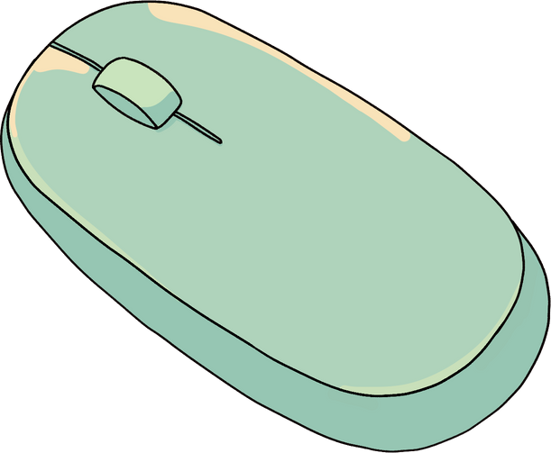
TIN HỌC 10
CHỦ ĐỀ 1
BÀI 1: THÔNG TIN VÀ XỬ LÍ THÔNG TIN

Slide 4
NỘI DUNG BÀI HỌC
Thông tin và dữ liệu
Đơn vị lưu trữ dữ liệu
Lưu trữ, xử lí và truyền thông bằng thiết bị số

Slide 5
1. Thông tin và dữ liệu
Quá trình gồm mấy bước? Nêu các bước.
Thảo luận nhóm 4, nghiên cứu thông tin SGK trang 6, 7 và nêu quá trình xử lí thông tin của máy tính:
Máy tính sẽ xử lí thông tin hay dữ liệu, và cho ra kết quả là gì?
Dữ liệu đầu vào có thể từ đâu? Kết quả được đưa ra như thế nào?

Slide 6
Bước 1
a) Quá trình xử lí thông tin
Tiếp nhận dữ liệu
Máy tính không tự nhận thức được mà chỉ là công cụ hỗ trợ cho con người trong quá trình nhận thức.
Quá trình xử lí thông tin của máy tính gồm:
Bước 2
Xử lí dữ liệu
Bước 3
Đưa ra kết quả

Slide 7
b) Phân biệt dữ liệu và thông tin
Có các ý kiến như sau về dữ liệu của một bài giảng môn Tin học:
An: Bài ghi trong vở của em là dữ liệu.
Minh: Tệp bài soạn bằng Word của cô giáo là dữ liệu.
Khoa: Dữ liệu là tệp video ghi lại tiết giảng của cô giáo.
Theo em, bạn nào nói đúng?
Hoạt động 1
Có thể đồng nhất thông tin với dữ liệu được không?
Cả 3 bạn đều đúng

Slide 8
KẾT LUẬN
Thông tin là ý nghĩa của dữ liệu. Dữ liệu là các yếu tố thể hiện, xác định thông tin. Thông tin và dữ liệu có tính độc lập tương đối. Cùng một thông tin có thể được thể hiện bởi nhiều loại dữ liệu khác nhau. Ngược lại một dữ liệu có thể mang nhiều thông tin khác nhau.
Trong tin học, dữ liệu là thông tin đã được đưa vào máy tính để máy tính có thể nhận biết và xử lí được.

Slide 9
Với vai trò là ý nghĩa, thông tin có tính toàn vẹn. Dữ liệu không đầy đủ có thể làm thông tin sai lệch, thậm chí không xác định được.

Slide 10
Thực hành
Ví dụ: biển báo bệnh viện có thể ghi rõ, “không dùng còi” bằng văn bản hoặc dùng hình ảnh
1. Em hãy cho ví dụ về một thông tin nhưng có nhiều cách thể hiện dữ liệu khác nhau.

Slide 11
2. Em hãy cho ví dụ về một dữ liệu có trong nhiều thông tin khác nhau. Tính toàn vẹn của thông tin được thể hiện như thế nào trong ví dụ này?
Ví dụ:
Trong một trận bóng đá, một số áo có thể liên quan đến hai cầu thủ, một màu áo có thể liên quan tới 10 cầu thủ. Tính toàn vẹn của thông tin cầu thủ xác định bởi hai dữ liệu số áo và màu áo, chỉ một dữ liệu không đủ để xác định cầu thủ.

Slide 12
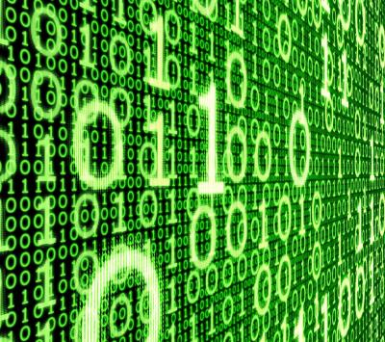
2. Đơn vị lưu trữ dữ liệu
Máy tính tổ chức lưu trữ và truy cập dữ liệu không theo từng bit mà theo nhóm bit. Byte là đơn vị dữ liệu nhỏ nhất mà máy tính truy cập được. Một byte gồm 8 bit.

Slide 13
2. Đơn vị lưu trữ dữ liệu
Các máy tính ngày nay đều tổ chức bộ nhớ trong thành những đơn vị lưu trữ có độ dài bằng bội của byte như 2, 4, 8 byte.
Các đơn vị đo dữ liệu hơn kém nhau $2^{10}$ = 1024 lần.

Slide 14
Các đơn vị lưu trữ dữ liệu
Đơn vị | Kí hiệu | Lượng dữ liệu
Bit | Bit | 1 bit
Byte | B | 8 bit
Kilobyte | KB | $2^{10}$ B
Megabyte | MB | $2^{10}$ KB
Giagabyte | GB | $2^{10}$ MB
Đơn vị | Kí hiệu | Lượng dữ liệu
Terabyte | TB | $2^{10}$ GB
Petabyte | PB | $2^{10}$ TB
Exabyte | EB | $2^{10}$ PB
Zettabyte | ZB | $2^{10}$ EB
Yottabyte | YB | $2^{10}$ ZB

Slide 15
Thực hành
Định nghĩa nào về byte là đúng?
Là một kí tự
Là đơn vị dữ liệu 8 byte
Là đơn vị đo tốc độ của máy tính
Là một dãy 8 chữ số
2. Quy đổi các lượng tin sau ra KB
3 MB
2 GB
2048 B
= 3 072 KB
= 2. ${1024}^{2}$ KB = 2 097 152 KB
= 2 KB

Slide 16
3. Lưu trữ, xử lí và truyền thông bằng thiết bị số
Thảo luận nhóm 4 và thực hiện Hoạt động 2.
1. Các thiết bị làm việc với thông tin số như lưu trữ, truyền dữ liệu hay xử lí thông tin số đều được gọi là thiết bị số. Trong các thiết bị dưới đây, thiết bị nào là thiết bị số? Nếu thiết bị không thuộc loại số thì thiết bị số tương ứng với nó là gì (nếu có)?

Slide 17
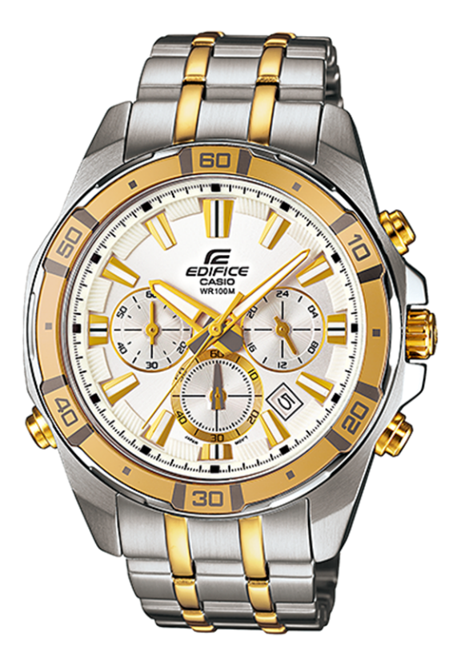
Thiết bị số tương ứng với đồng hồ cơ là đồng hồ điện tử.
Thiết bị số tương ứng với đĩa hát là đĩa CD, thẻ nhớ.

Slide 18
KẾT LUẬN
Thiết bị số có ưu điểm:
Giúp xử lí thông tin rất nhanh với độ chính xác cao và có thể làm việc liên tục.
Có khả năng lưu trữ dữ liệu với dung lượng lớn, giá thành rẻ, tìm kiếm nhanh và dễ dàng.
Giúp thực hiện tự động nhiều công việc một cách chính xác, chi phí thấp và tiện lợi.
Có khả năng truyền tin với tốc độ rất lớn.

Slide 19
Thực hành
1. Em hãy so sánh việc gửi thư theo đường bưu điện và gửi thư điện tử theo các tiêu chí: tốc độ, chi phí, khả năng lưu trữ.
Gửi thư điện tử rất nhanh, chỉ cần vài giây đến vài chục giây.
Thư điện tử có thể kèm theo dữ liệu lớn.
Thư được lưu, có thể tìm và đọc dễ dàng.
Có thể gửi một thư điện tử đồng thời tới nhiều người.

Slide 20
Giả sử để số hóa một cuốn sách kể cả văn bản và hình ảnh cần khối lượng dữ liệu khoảng 50 MB. Thư viện của một trường có khoảng 2 000 cuốn sách. Nếu số hóa thì cần khoảng bao nhiêu GB để lưu trữ? Có thể chứa nội dung đó trong thẻ nhớ 256 GB hay không?
Thực hành 2:
Khối lượng dữ liệu của 2000 cuốn là khoảng 100 000 MB chưa đến 100GB, chưa bằng nửa sức chứa của một thẻ nhớ 256 GB.

Slide 21
LUYỆN TẬP
Xếp loại học lực của HS theo bốn mức : tốt, khá, đạt và chưa đạt.
1. Từ dữ liệu điểm các môn học của học sinh, có thể rút ra những thông tin gì? Mô tả sơ bộ xử lí để rút ra một thông tin trong số đó.
Phổ điểm để đánh giá độ phù hợp của đề thi với trình độ của thí sinh.

Slide 22
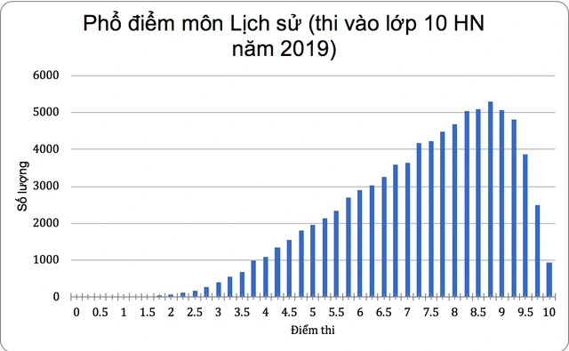
Ví dụ về phổ điểm

Slide 23
2. Hình 1.3 là danh sách các tệp ảnh lấy ra từ thẻ nhớ của một máy ảnh số. Em hãy tính toán một thẻ nhớ 16GB có thể chứa được tối đa bao nhiêu ảnh tính theo độ lớn trung bình của ảnh.
Độ lớn trung bình của các ảnh là 9 782 KB.
Số ảnh có thể lưu trữ được trên thẻ nhớ 16 GB là :
(16. 1024. 1024 KB)/(9872 KB) ≈ 1 699 474 (ảnh).

Slide 24
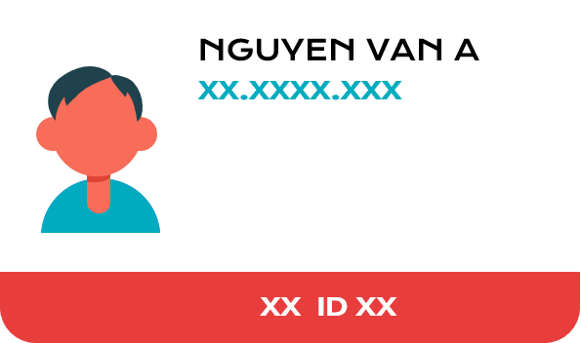
VẬN DỤNG
1. Trong thẻ căn cước công dân có gắn chip có thông tin về số căn cước, họ tên, ngày sinh, giới tính, quê quán,... Được in trên thẻ để đọc trực tiếp. Ngoài ra, các thông tin ấy còn được mã hóa trong QR code và ghi vào chip nhớ. Theo em, điều đó có lợi gì?

Slide 25
Truy cập đến các ứng dụng khác như : hồ sơ bảo hiểm y tế, hồ sơ bảo hiểm xã hội, dịch vụ hành chính công,…
Ngoài ra trong chip có mã khóa được sử dụng để tạo chữ kí số của công dân.
Hạn chế làm giả thẻ.
Thông qua các thiết bị đọc dữ liệu số kết nối trực tiếp với các ứng dụng, không phải nhập số liệu.
Lợi ích của việc gắn chip

Slide 26
Máy ảnh số cho phép ghi hàng vạn ảnh vào thẻ nhớ với chi phí lưu trữ rẻ, dùng được nhiều lần, dễ bảo quản.
Chụp bằng máy ảnh số đơn giản hơn như việc lấy nét, điều khiển tốc độ chụp, độ nhạy, độ mở,..
2. Hãy tìm hiểu và mô tả vai trò của thiết bị số trong việc làm thay đổi cơ bản việc chụp ảnh

Slide 27
HƯỚNG DẪN VỀ NHÀ
Ôn tập kiến thức đã học
Hoàn thành các bài tập trong SBT
Chuẩn bị bài mới “Vai trò của thiết bị thông minh và tin học đối với xã hội”.

Slide 28
CẢM ƠN CÁC EM
ĐÃ LẮNG NGHE BÀI GIẢNG!

